Slide 1
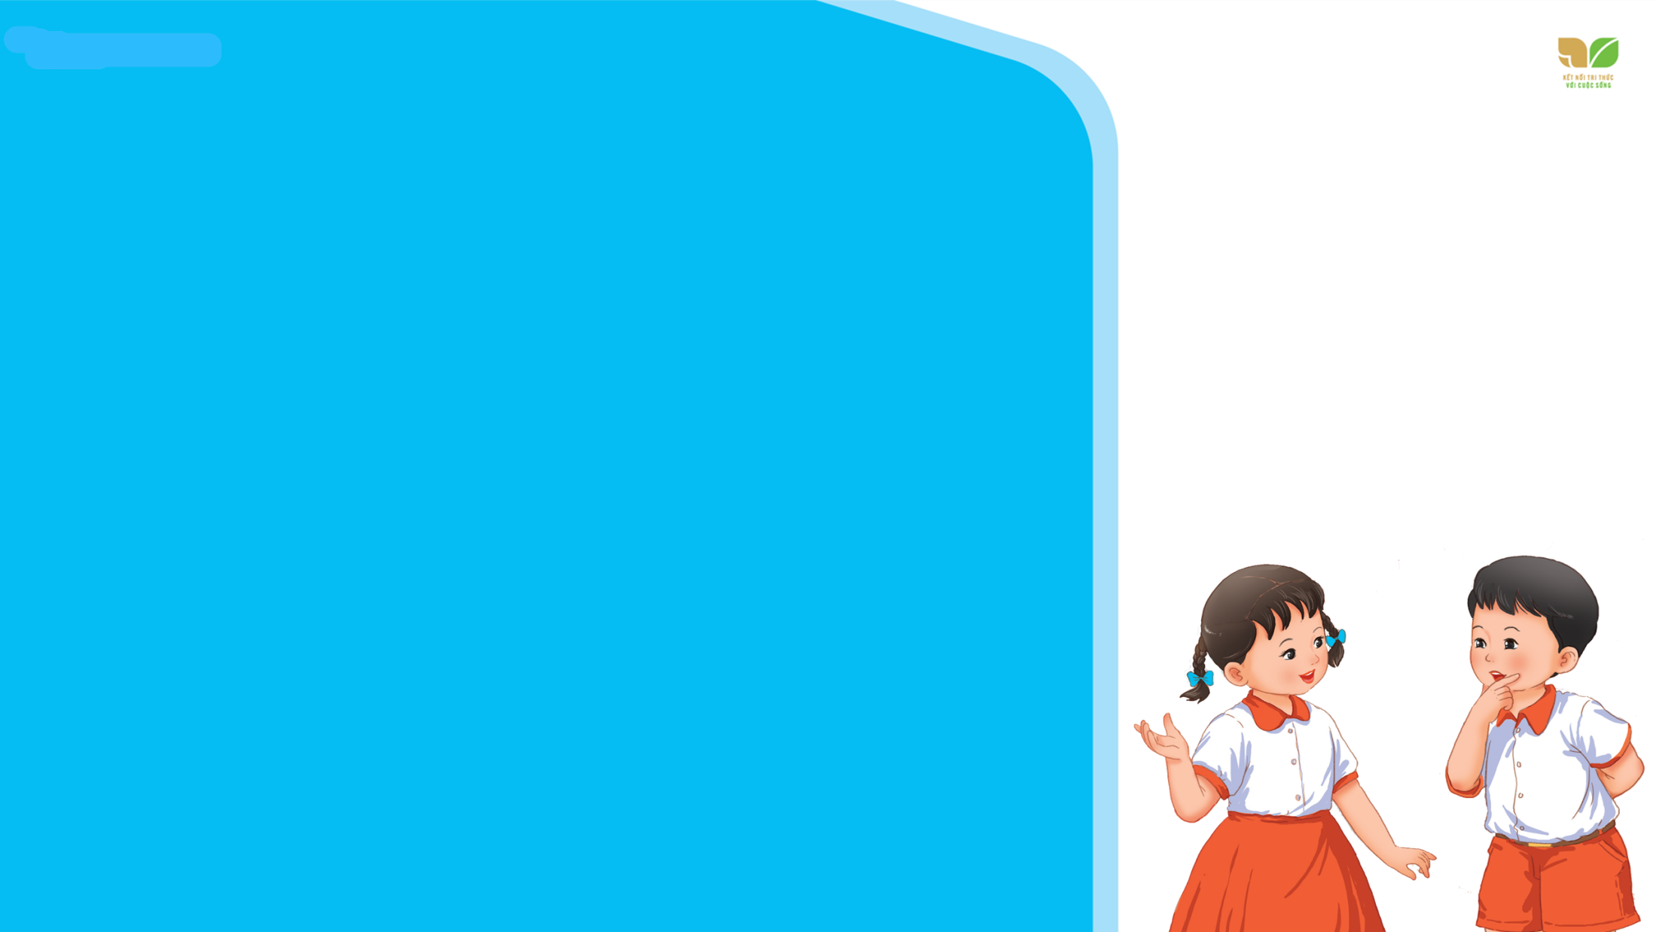
TIẾNG VIỆT 2

Slide 2

Thứ Tư, ngày 1 tháng 2 năm 2023
Tập đọc
Tiết: 79 + 80
Tết đến rồi

Slide 3

TIẾT 1

Slide 4
KHỞI ĐỘNG

Slide 5
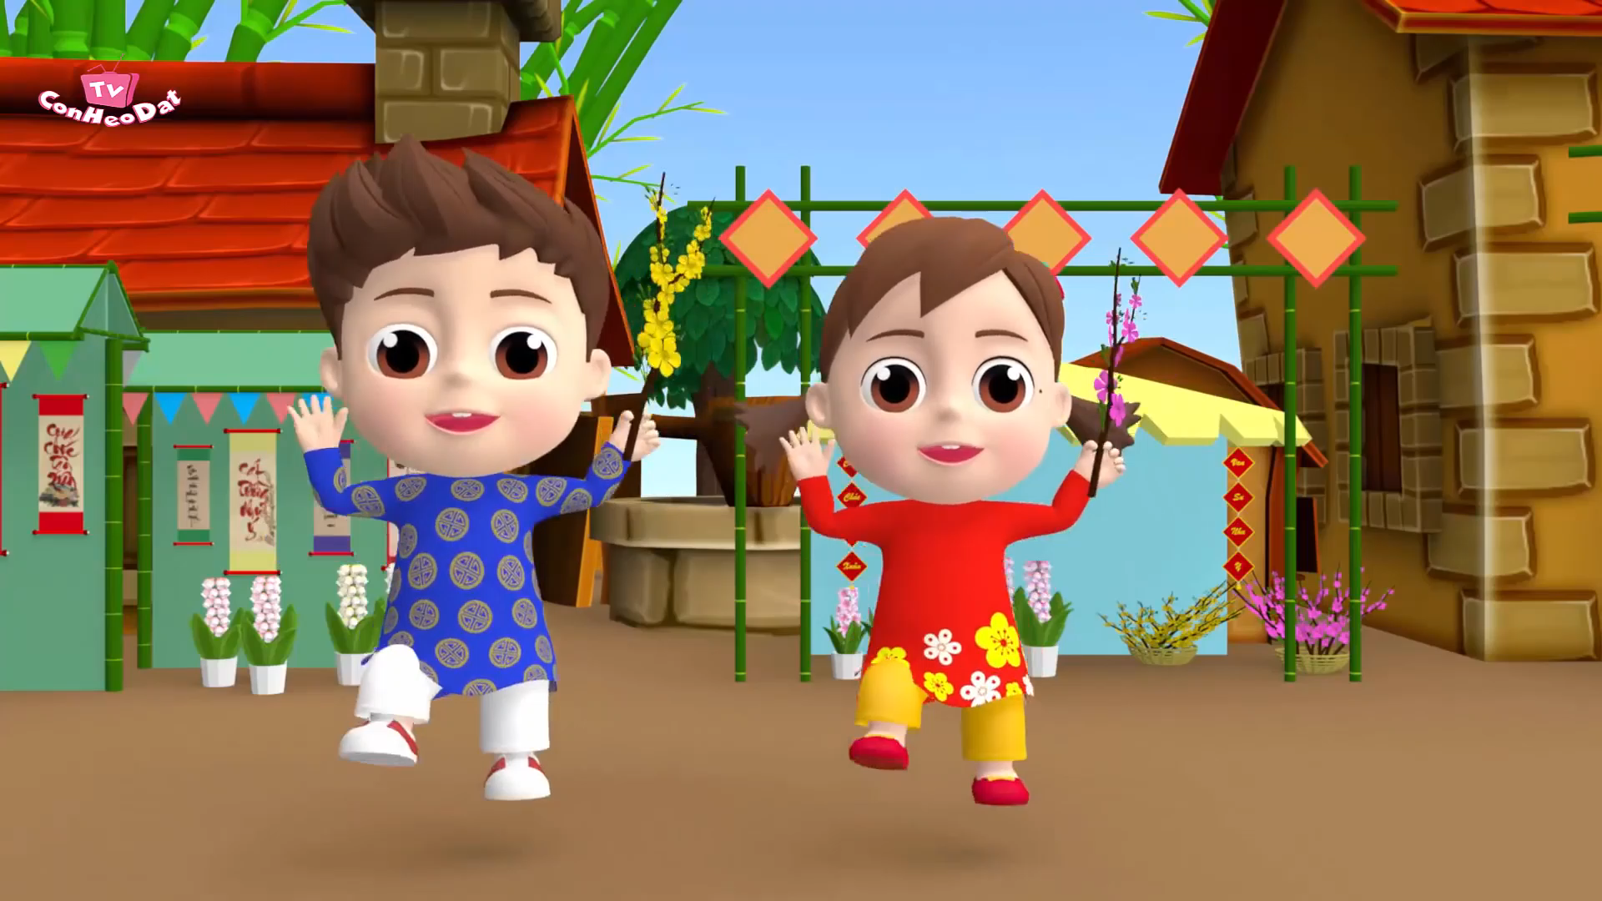

Slide 6
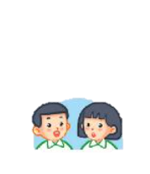
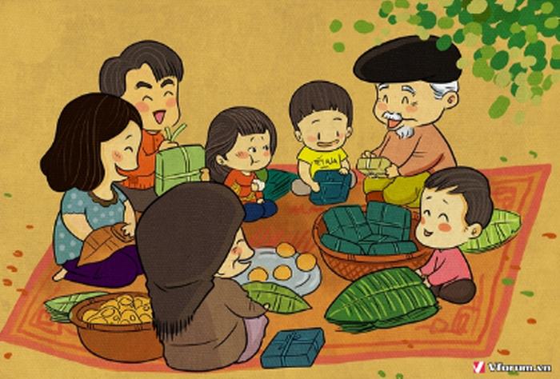
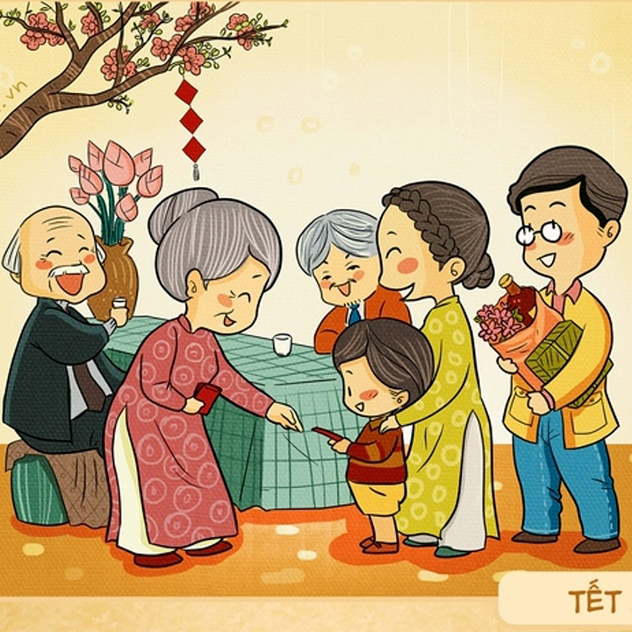
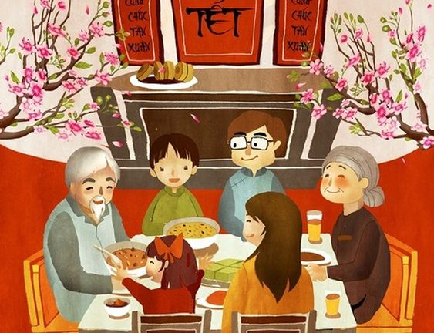
Nói những điều em biết về ngày Tết.

Slide 7
TUẦN 20
Bài
4
TẾT ĐẾN RỒI

Slide 8

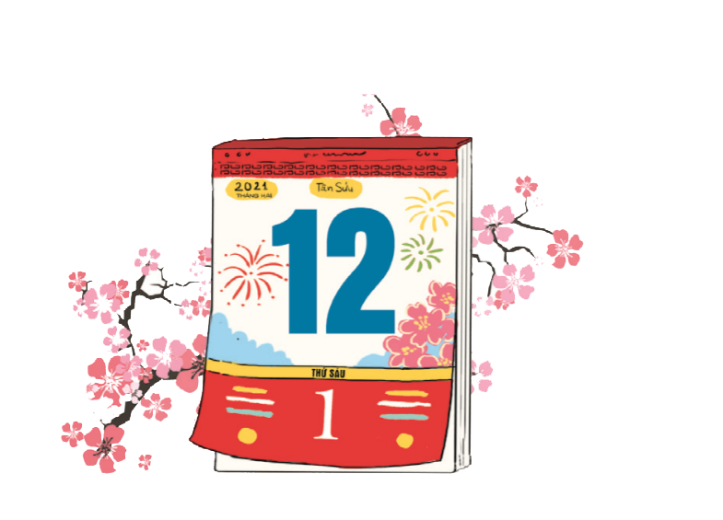
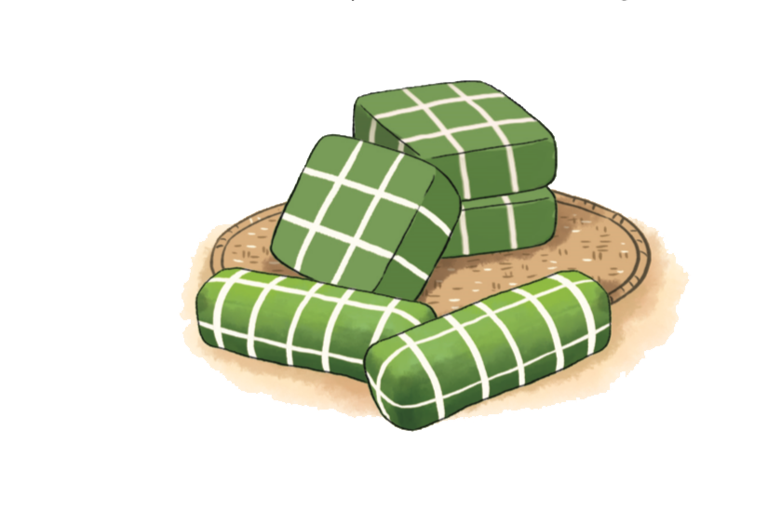
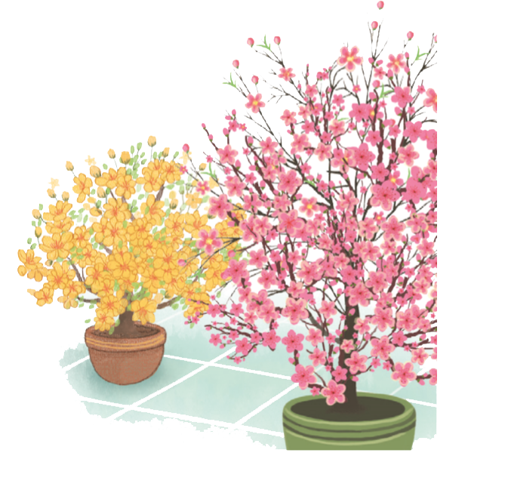
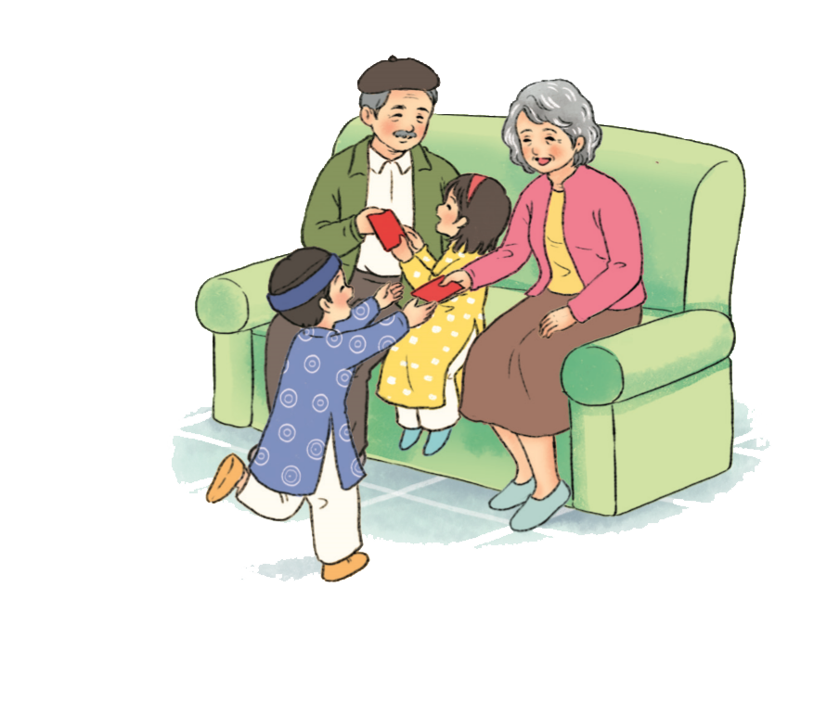
TẾT ĐẾN RỒI
Tết là khởi đầu cho một năm mới,
là dịp lễ được mong chờ nhất trong năm.
Vào dịp Tết, các gia đình thường gói bánh chưng hoặc bánh tét. Bánh chưng hình vuông, gói bằng lá dong. Bánh tét hình trụ, thường gói bằng lá chuối. Cả hai loại bánh đều làm từ gạo nếp, đỗ xanh, thịt lợn.
1
2
3
Mai và đào là hai loài hoa đặc trưng cho Tết ở hai miền Nam, Bắc. Hoa mai rực rỡ sắc vàng. Hoa đào thường có màu hồng tươi, xen lẫn lá xanh và nụ hồng chúm chím.
4
Ngày Tết, người lớn thường tặng trẻ em những bao lì xì xinh xắn, với mong ước các em mạnh khoẻ, giỏi giang. Tết là dịp mọi người quây quần bên nhau và dành cho nhau những lời chúc tốt đẹp.
( Ánh Dương )
Bài đọc được chia thành mấy đoạn?

Slide 9
TẾT ĐẾN RỒI
Tết là khởi đầu cho một năm mới,
là dịp lễ được mong chờ nhất trong năm.
1

Slide 10
TẾT ĐẾN RỒI
Vào dịp Tết, các gia đình thường gói bánh chưng hoặc bánh tét. Bánh chưng hình vuông, gói bằng lá dong. Bánh tét hình trụ, thường gói bằng lá chuối. Cả hai loại bánh đều làm từ gạo nếp, đỗ xanh, thịt lợn.
2
LUYỆN ĐỌC
Bánh tét

Slide 11
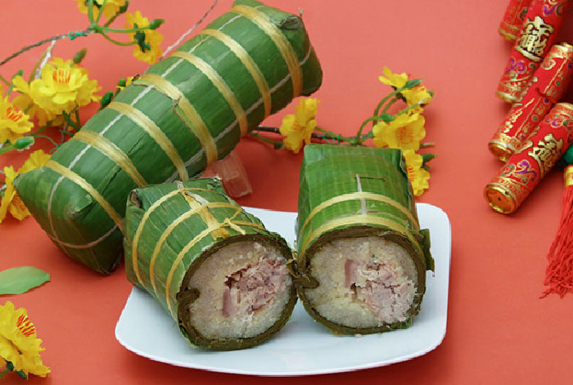
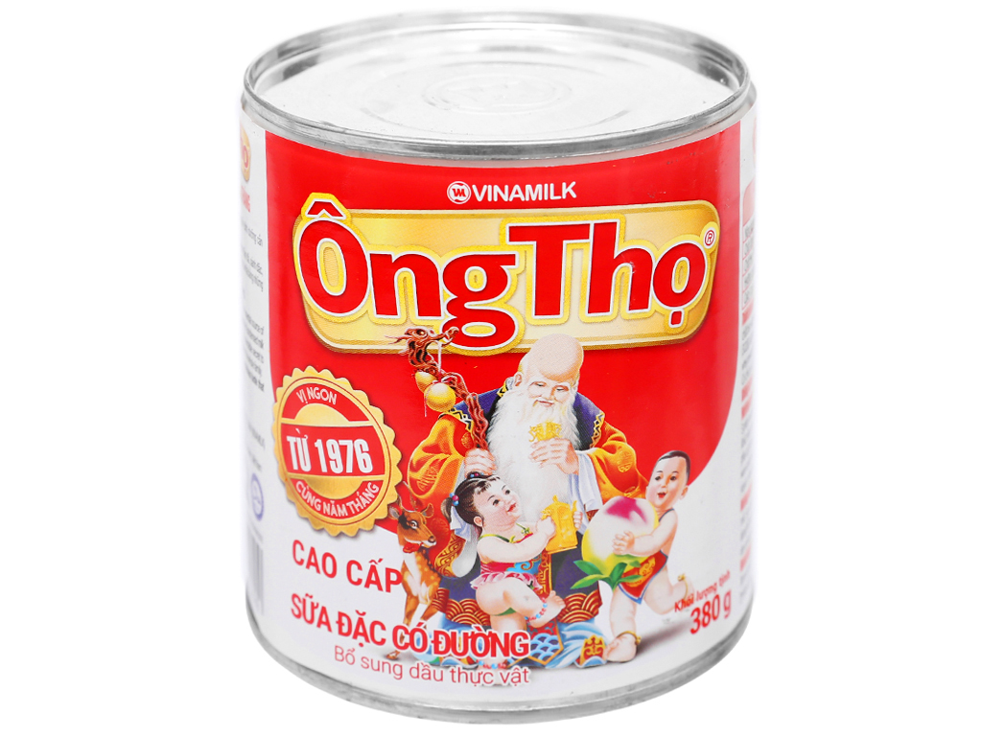
TỪ NGỮ
Bánh tét:
vỏ làm bằng gạo nếp, nhân đậu xanh, thịt mỡ. Bánh có hình trụ dài.

Slide 12
TẾT ĐẾN RỒI
Mai và đào là hai loài hoa đặc trưng cho Tết ở hai miền Nam, Bắc. Hoa mai rực rỡ sắc vàng. Hoa đào thường có màu hồng tươi, xen lẫn lá xanh và nụ hồng chúm chím.
3
LUYỆN ĐỌC
đặc trưng
chúm chím

Slide 13
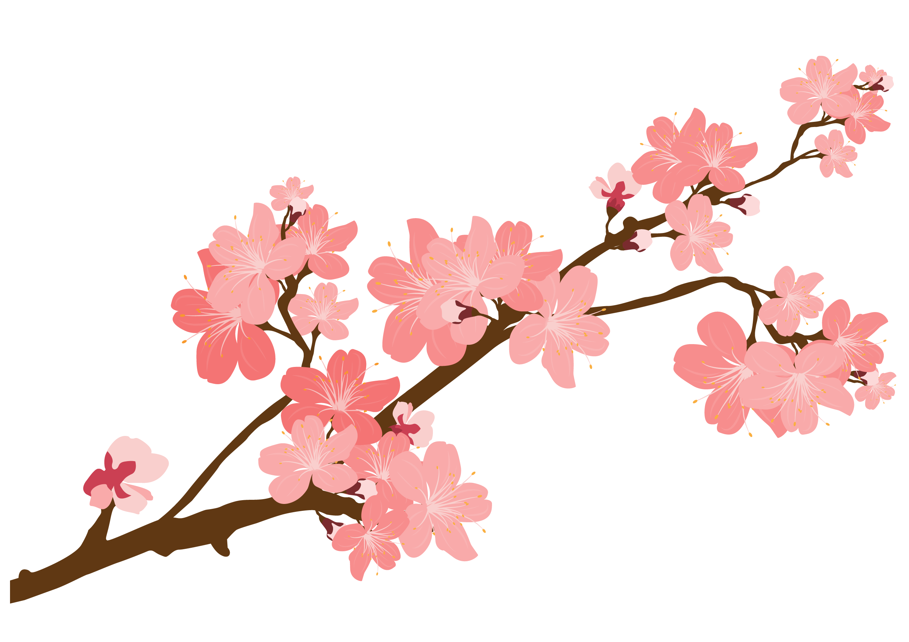
TỪ NGỮ
Đặc trưng:
đặc điểm riêng, tiêu biểu.
Ví dụ: Hoa đào là loài hoa đặc trưng của ngày Tết.

Slide 14
LUYỆN ĐỌC CÂU
Hoa đào thường có màu hồng tươi, xen lẫn lá xanh và nụ hồng chúm chím.

Slide 15
TẾT ĐẾN RỒI
Ngày Tết, người lớn thường tặng trẻ em những bao lì xì xinh xắn, với mong ước các em mạnh khoẻ, giỏi giang. Tết là dịp mọi người quây quần bên nhau và dành cho nhau những lời chúc tốt đẹp.
4
LUYỆN ĐỌC
quây quần

Slide 16
LUYỆN ĐỌC CÂU
Ngày Tết, người lớn thường tặng trẻ em những bao lì xì xinh xắn, với mong ước các em mạnh khoẻ, giỏi giang.

Slide 17

LUYỆN ĐỌC NHÓM

Slide 18
TẾT ĐẾN RỒI
Tết là khởi đầu cho một năm mới,
là dịp lễ được mong chờ nhất trong năm.
Vào dịp Tết, các gia đình thường gói bánh chưng hoặc bánh tét. Bánh chưng hình vuông, gói bằng lá dong. Bánh tét hình trụ, thường gói bằng lá chuối. Cả hai loại bánh đều làm từ gạo nếp, đỗ xanh, thịt lợn.
1
2
3
Mai và đào là hai loài hoa đặc trưng cho Tết ở hai miền Nam, Bắc. Hoa mai rực rỡ sắc vàng. Hoa đào thường có màu hồng tươi, xen lẫn lá xanh và nụ hồng chúm chím.
4
Ngày Tết, người lớn thường tặng trẻ em những bao lì xì xinh xắn, với mong ước các em mạnh khoẻ, giỏi giang. Tết là dịp mọi người quây quần bên nhau và dành cho nhau những lời chúc tốt đẹp.
( Ánh Dương )

Slide 19

TIẾT 2
TÌM HIỂU BÀI

Slide 20
Sắp xếp các ý dưới đây theo trình tự các đoạn trong bài đọc.
1
1
2
Nói về hoa mai, hoa đào
Giới thiệu chung về Tết
3
4
Nói về hoạt động của mọi người trong dịp Tết
Nói về bánh chưng, bánh tét

Slide 21
TẾT ĐẾN RỒI
Tết là khởi đầu cho một năm mới,
là dịp lễ được mong chờ nhất trong năm.
Vào dịp Tết, các gia đình thường gói bánh chưng hoặc bánh tét. Bánh chưng hình vuông, gói bằng lá dong. Bánh tét hình trụ, thường gói bằng lá chuối. Cả hai loại bánh đều làm từ gạo nếp, đỗ xanh, thịt lợn.
Giới thiệu chung về Tết.
1
2
Nói về bánh chưng, bánh tét.

Slide 22
Mai và đào là hai loài hoa đặc trưng cho Tết ở hai miền Nam, Bắc. Hoa mai rực rỡ sắc vàng. Hoa đào thường có màu hồng tươi, xen lẫn lá xanh và nụ hồng chúm chím.
3
Nói về hoa mai, hoa đào
Ngày Tết, người lớn thường tặng trẻ em những bao lì xì xinh xắn, với mong ước các em mạnh khoẻ, giỏi giang. Tết là dịp mọi người quây quần bên nhau và dành cho nhau những lời chúc tốt đẹp.
4
Nói về hoạt động của mọi người trong dịp Tết.

Slide 23
1
Sắp xếp các ý dưới đây theo trình tự các đoạn trong bài đọc.
1
2
Nói về hoa mai, hoa đào
Giới thiệu chung về Tết
3
4
Nói về hoạt động của mọi người trong dịp Tết
Nói về bánh chưng, bánh tét

Slide 24
2
Người ta dùng những gì để làm bánh chưng, bánh tét?
Bánh chưng, bánh tét được làm từ gạo nếp, đỗ xanh, thịt lợn và được gói bằng lá dong hoặc lá chuối.

Slide 25
3
Người lớn mong ước điều gì khi tặng bao lì xì cho trẻ em?
Người lớn tặng bao lì xì cho trẻ em với mong ước các em sẽ mạnh khoẻ, giỏi giang.

Slide 26
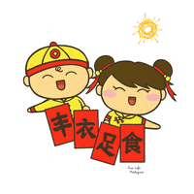
4
Em thích hoạt động nào của gia đình em trong dịp Tết?

Slide 27
LUYỆN TẬP THEO
VĂN BẢN ĐỌC

Slide 28
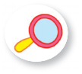
1
Tìm trong bài những từ ngữ miêu tả?
: rực rỡ sắc vàng.
a. Hoa mai
b. Hoa đào
: màu hồng tươi, lá xanh,
nụ hồng chúm chím.

Slide 29
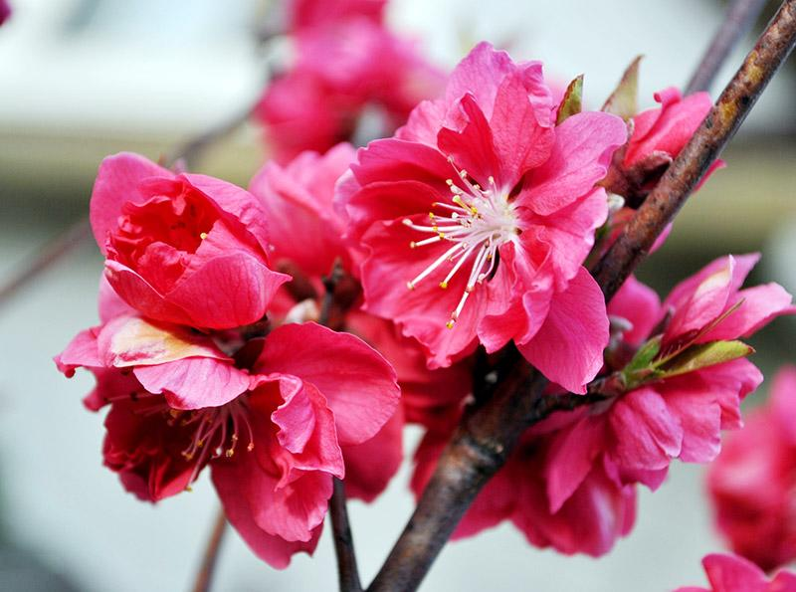
2
Đặt một câu giới thiệu về loài hoa em thích.
M: Đào là loài hoa đặc trưng cho Tết ở miền Bắc.

Slide 30
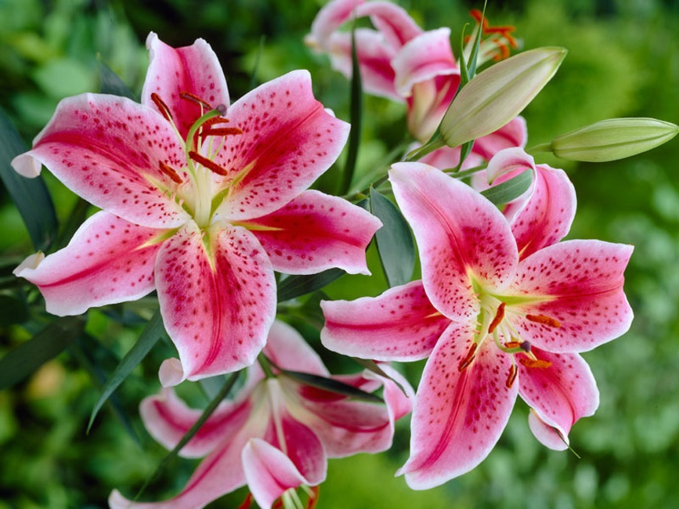
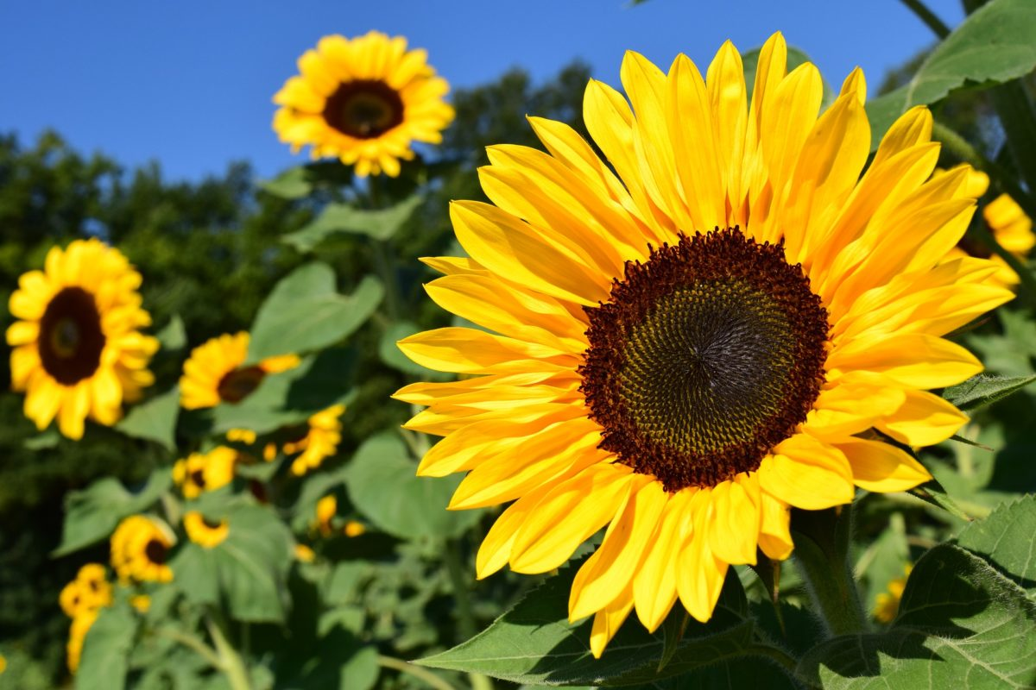
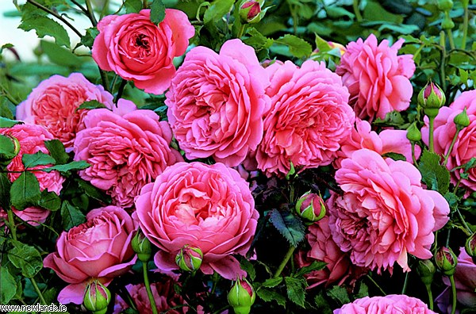
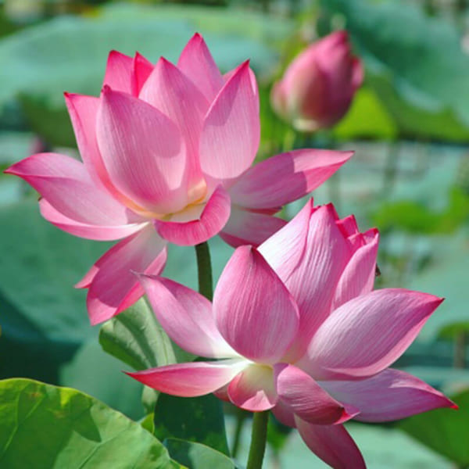
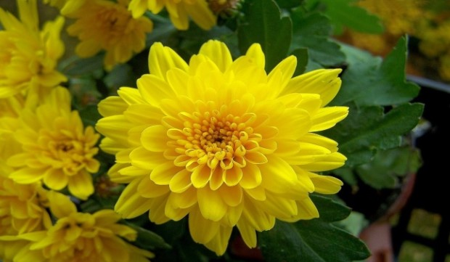
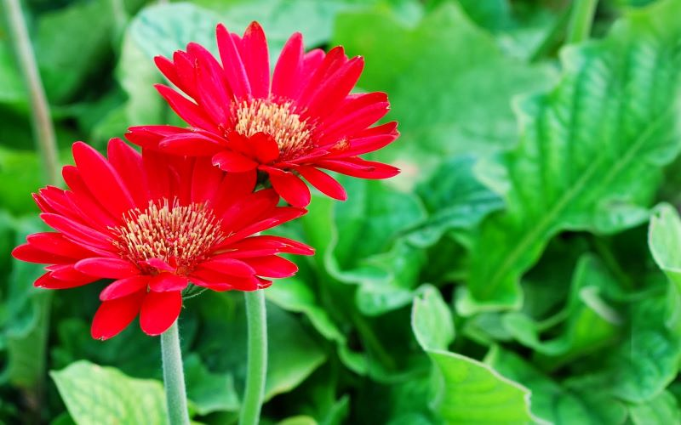

Slide 31
TẠM BIỆT CÁC CON!

